Slide 1
Analisi Prenotazioni Ristorante
Report statistico delle prenotazioni

Slide 2
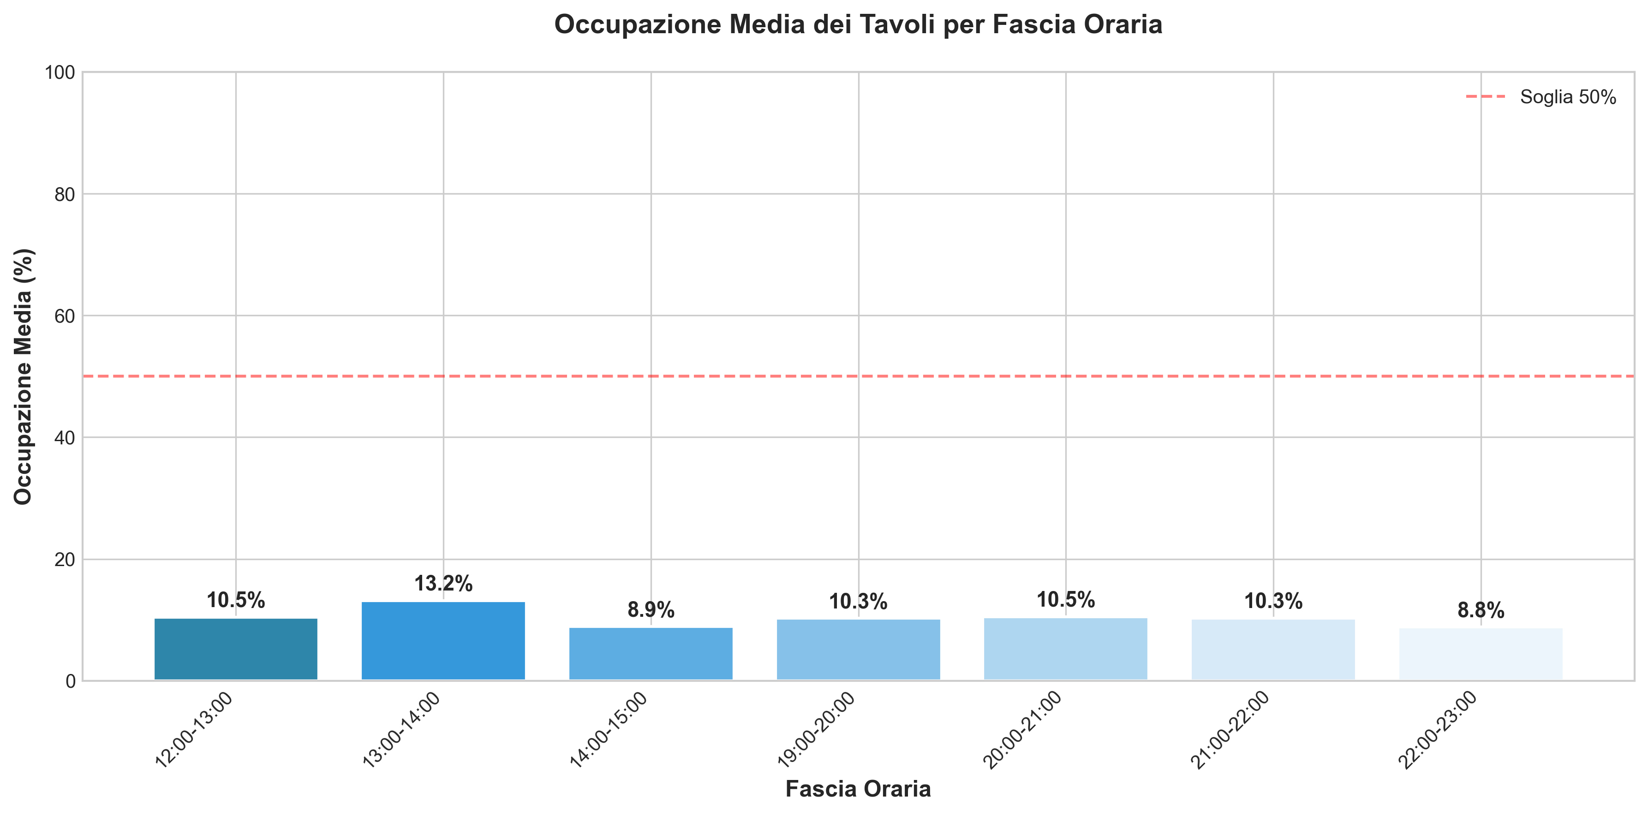
Occupazione Media per Fascia Oraria
Percentuale media di tavoli occupati durante le diverse fasce orarie di servizio

Slide 3
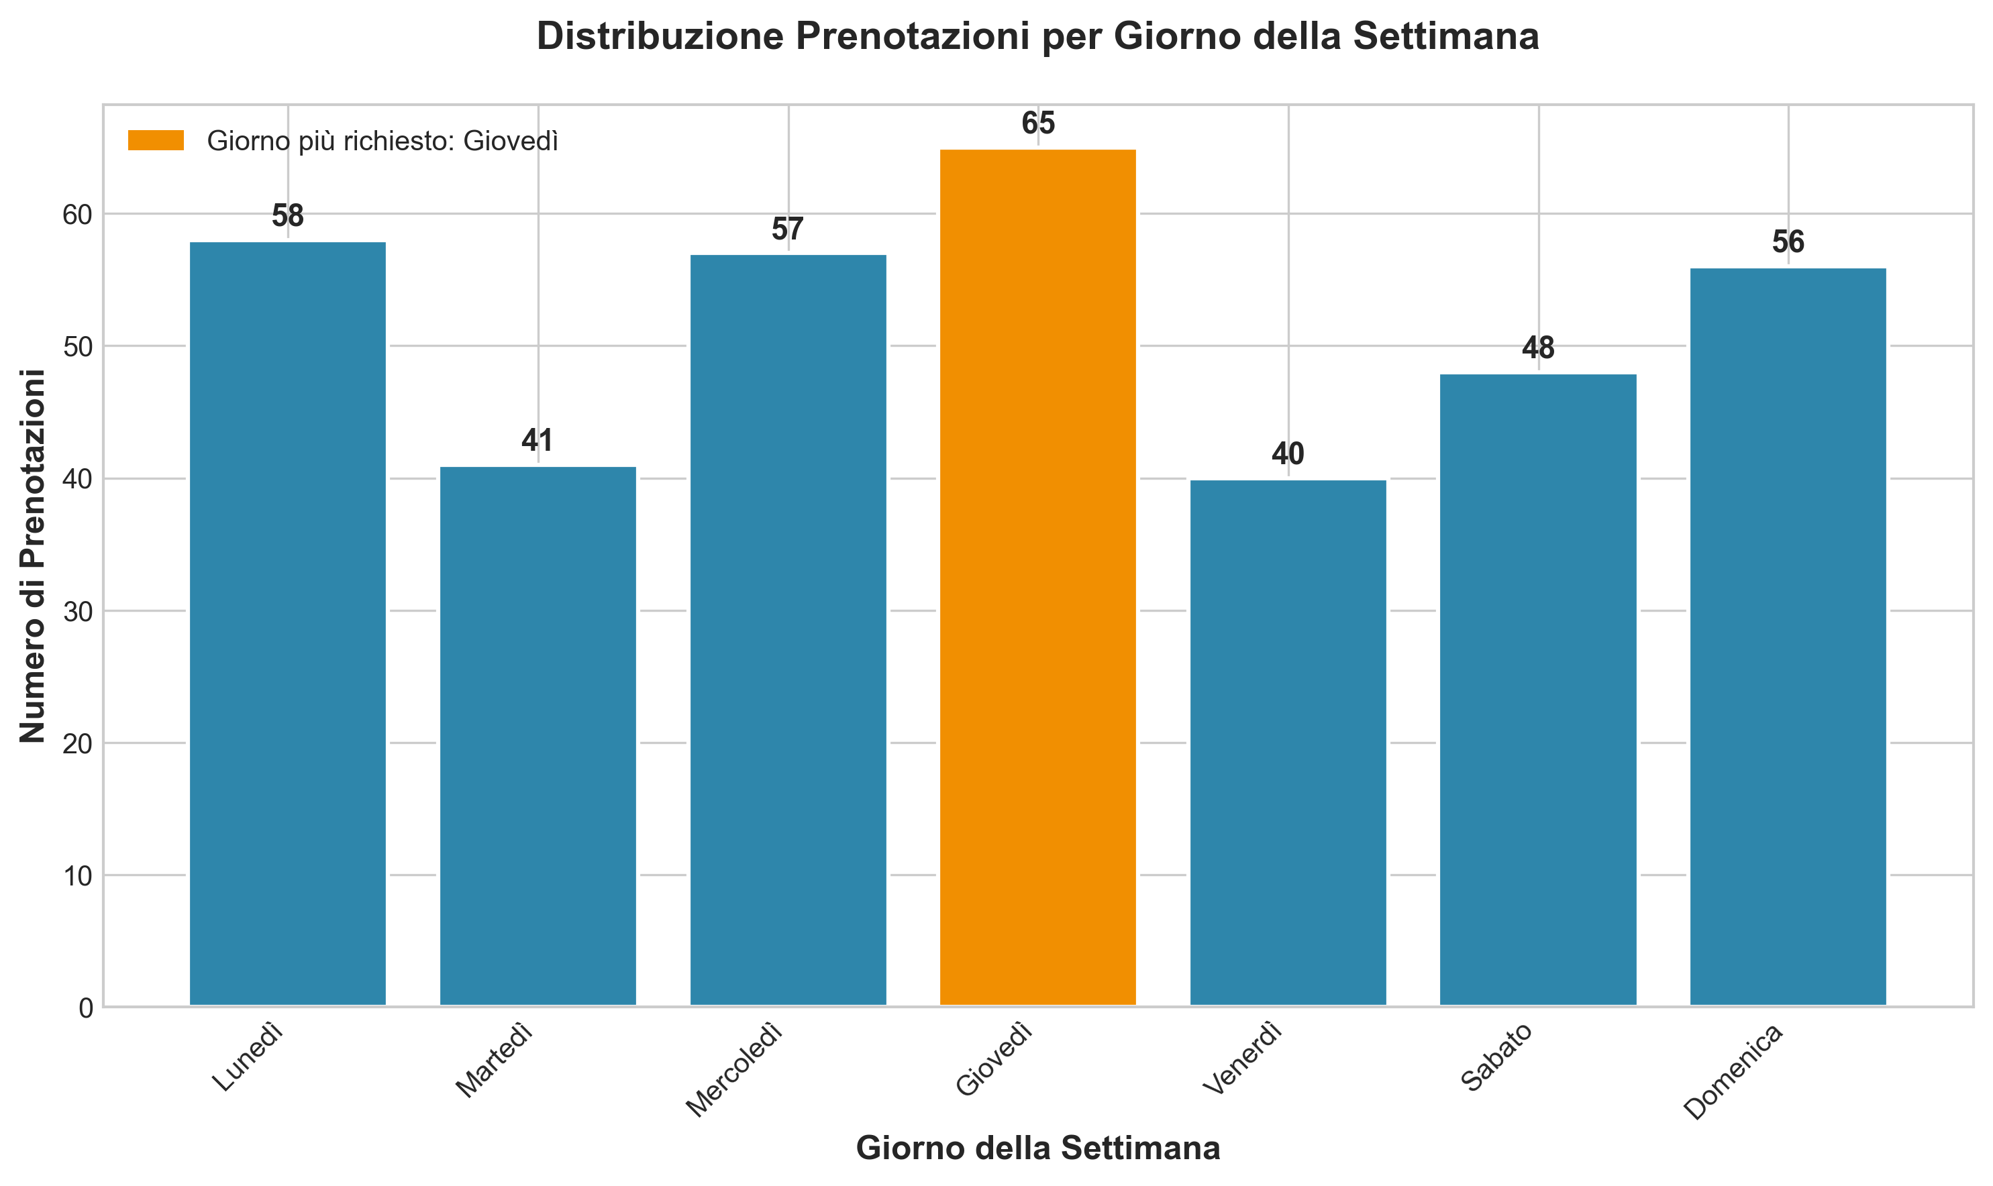
Prenotazioni per Giorno della Settimana
Distribuzione delle prenotazioni nei diversi giorni della settimana

Slide 4
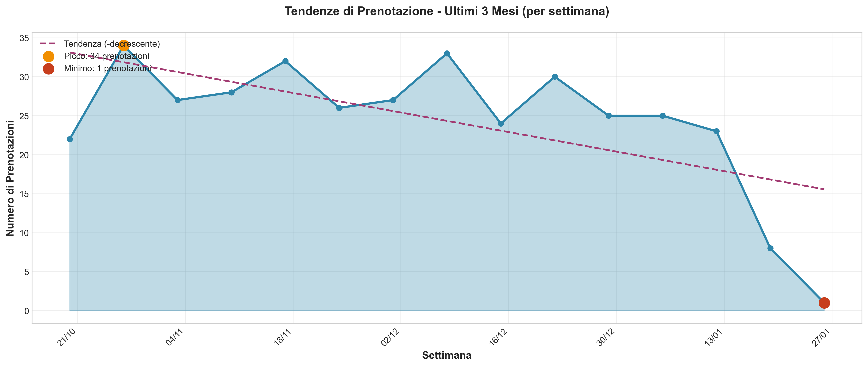
Tendenze Prenotazioni - Ultimi 3 Mesi
Andamento settimanale delle prenotazioni con linea di tendenza

Slide 5
Conclusioni e Insight
Fasce orarie di punta
Le ore 20:00-22:00 mostrano la massima occupazione. Considerare personale extra in questi orari.
Giorni più richiesti
Il weekend (Venerdì-Sabato) registra il picco di prenotazioni. Ottimizzare la gestione tavoli.
Trend positivo
L'andamento degli ultimi 3 mesi mostra una crescita costante delle prenotazioni.

